Slide 1
Новела Александра Сергеевича Пушкина «Барышня-крестьянка» характер Алексея Берестова
Работу выполнила Дементьева Анна 6А

Slide 2
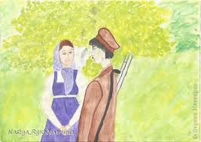
Берестов Алексей Иванович
Молодой повеса, вернувшийся в родное имение из столицы.

Slide 3
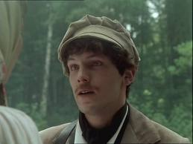
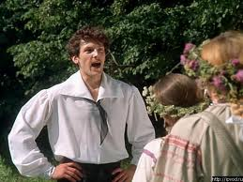
Алексей – гусар
«Алексей был, в самом деле, молодец. Право было бы жаль, если бы его стройного стана никогда не стягивал военный мундир и если бы он, вместо того чтоб рисоваться на коне, провел свою молодость, согнувшись над канцелярскими бумагами».

Slide 4
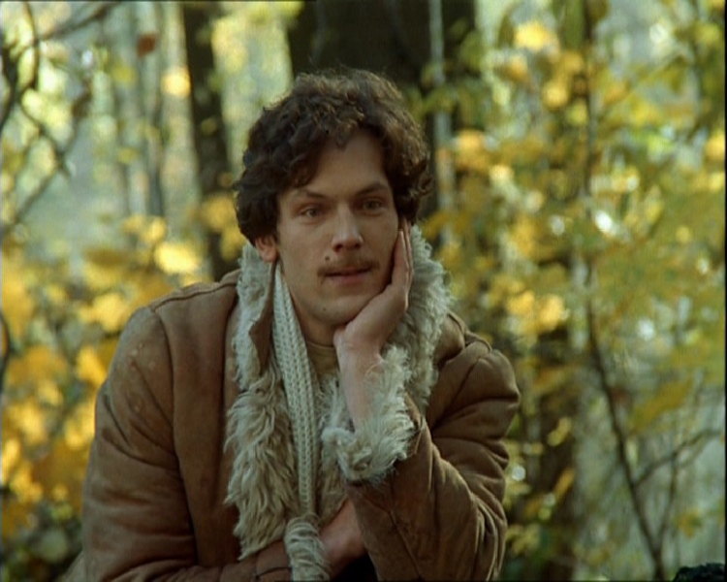
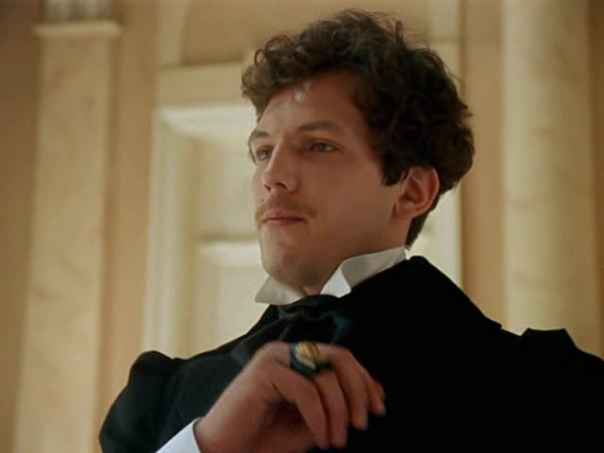
Алексей - таинственный мечтатель
«Он первый перед ними явился мрачным и разочарованным, первый говорил им об утраченных радостях и об увядшей своей юности; сверх того носил он черное кольцо с изображением мертвой головы».

Slide 5
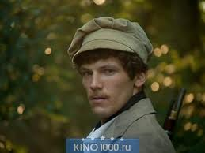
Алексей – барин
«Удивительно хорош, — говорит о нем Настя, — красавец, можно сказать. Стройный, высокий, румянец во всю щеку...»

Slide 6
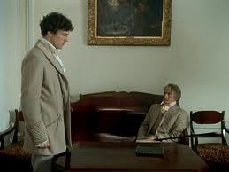
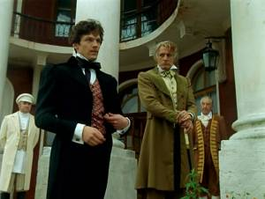
Алексей – сын
В разговоре с отцом он принимает позу почтительного сына и предпочитает выглядеть послушным отцовской воле, пока его не берут за живое.

Slide 7
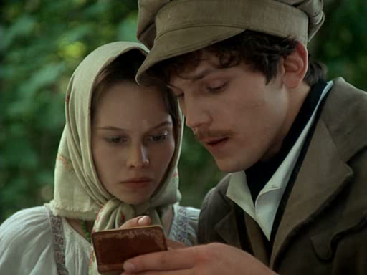
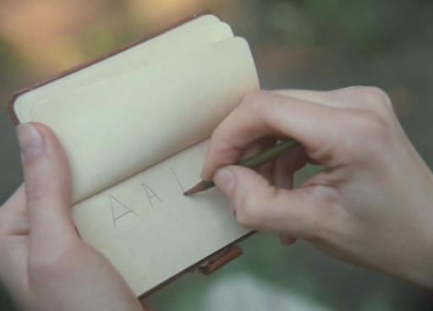
Алексей – геттингенец
Геттингенский университет
Обучает Акулину грамоте
Удивляется: «Да у нас ученье идет скорее, чем по ланкастерской системе!»

Slide 8
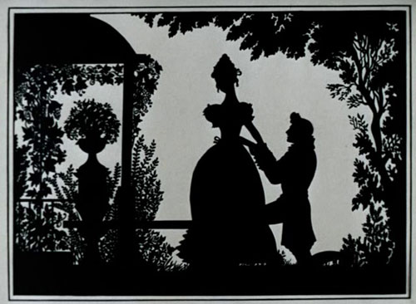
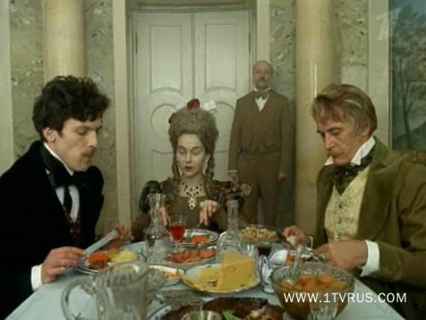
свободно входит в любую роль.
Ни одна маска к нему не приросла, он «…был добрый и пылкий малый и имел сердце чистое, способное чувствовать наслаждение невинности».

Slide 9
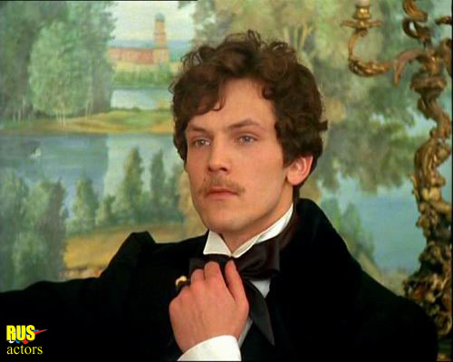
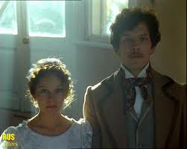
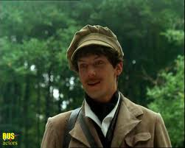
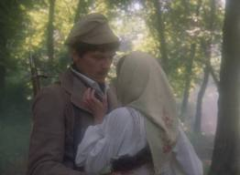
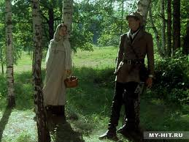
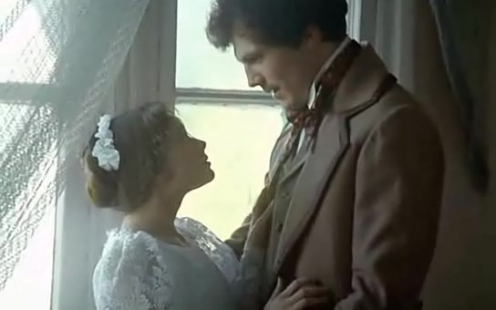

Slide 10
Ссылки
Интернет-ресурсы
Благой «Читая Пушкина»
Пушкин «Барышня-крестьянка»
Литературоведческий словарь

